Slide 1
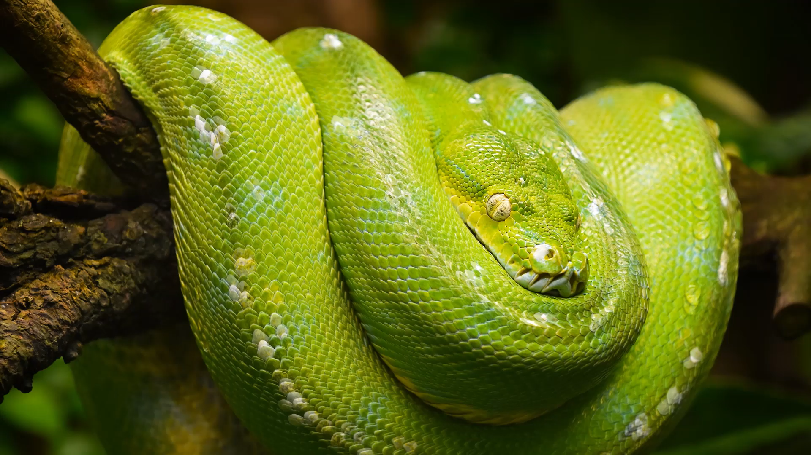
Python
(in MicroStation) voor Dummies

Slide 2
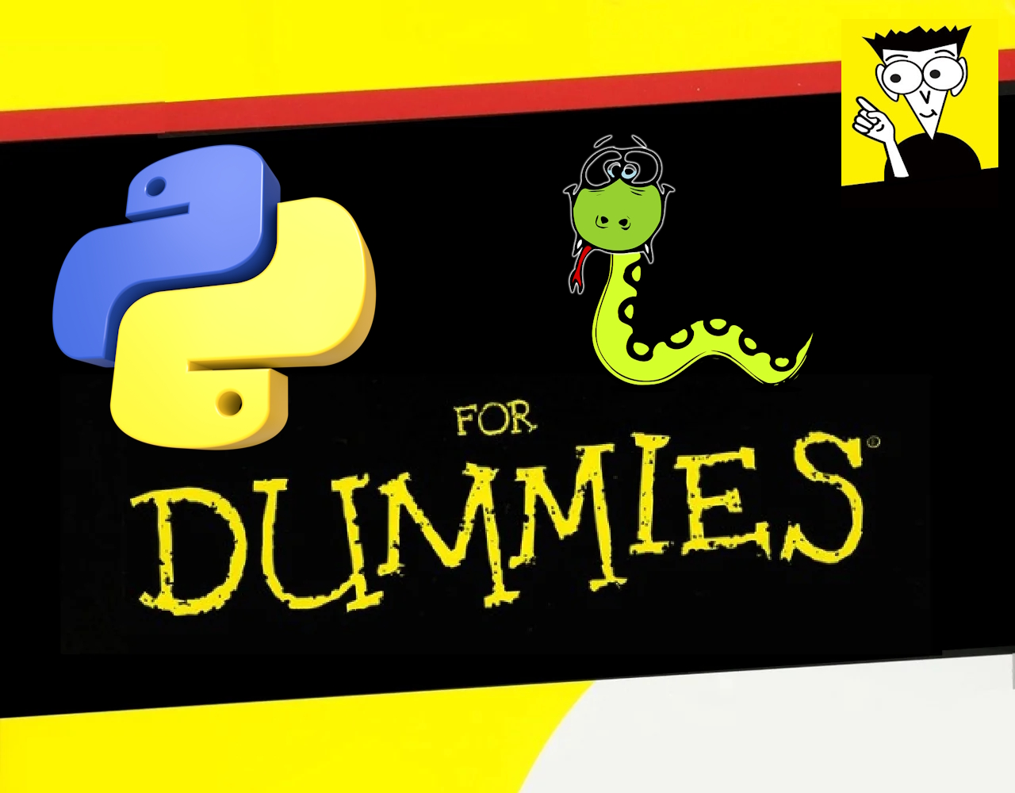

Python voor Dummies
Uitgangspunten:
Geen kennis van Python nodig
We gaan ook niet naar Python-code kijken of die aanpassen
We onderzoeken de mogelijkheden die MicroStation heeft in de vorm van Python voor de ‘gewone’ gebruiker
Wij zijn zelf ook Dummies op het gebied van Python (en willen
dat graag zo houden!)
Misschien met uitzondering van dit:

Slide 3
Indeling Workshop
Python Assistant
Examples Python
Macro’s omzetten naar Python

Slide 4
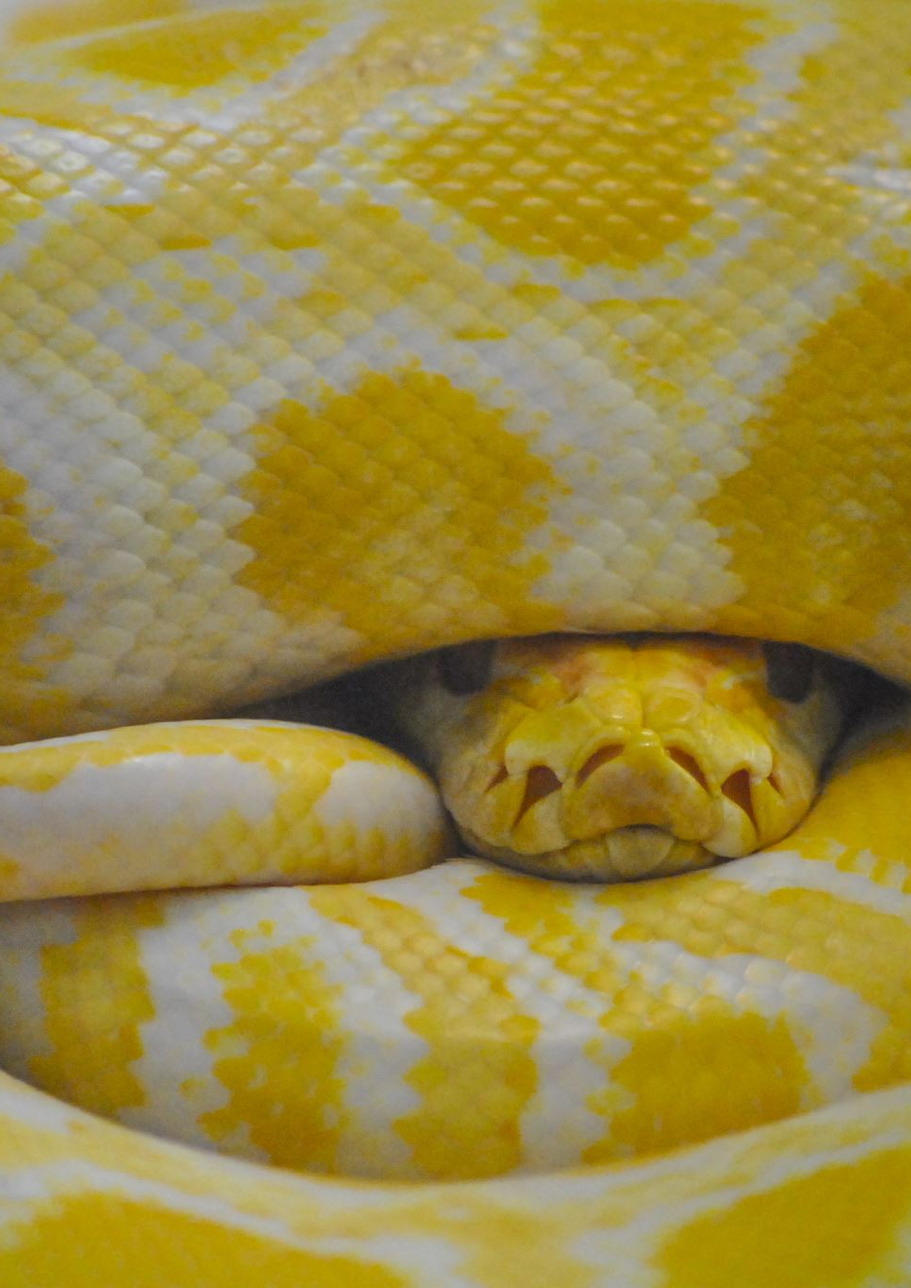
Python Assistant
Zelf prompts verzinnen
Meegeleverde prompts en gebruiken en aanpassen
Error solving

Slide 5
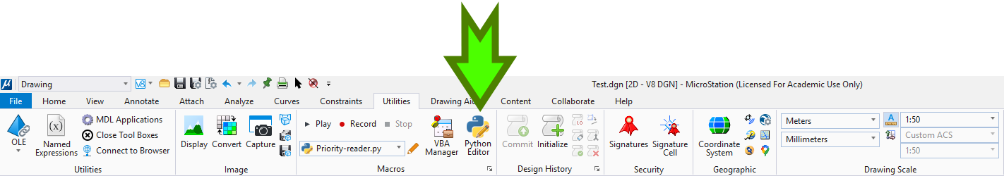
Opdracht 1: Python Assistant
Maak een lege tekening aan in MicroStation.
Open de Python Editor (die staat op tabblad ‘Utilities’):

Slide 6
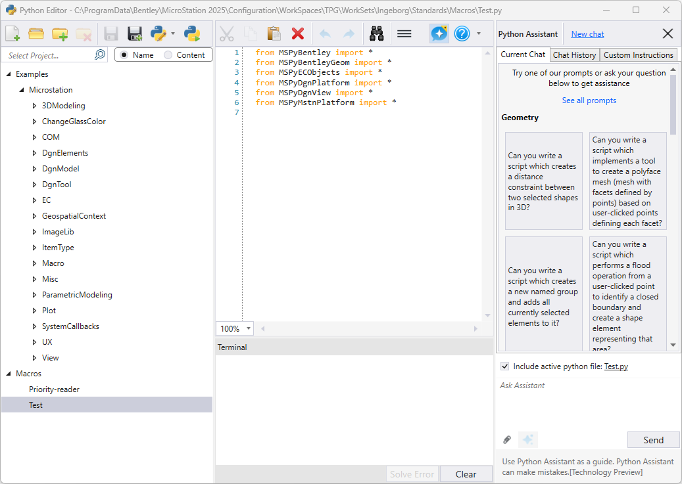
Python
Editor
Linkerkant scherm:
Examples
Middelste deel scherm:
Locatie van geopende of gegenereerde Python-code
Locatie Error solving
Rechterkant scherm:
Python Assistant

Slide 7
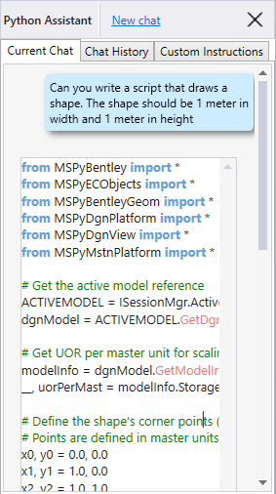
Opdracht 1: Python Assistant
Type de volgende opdracht in het witte vak onder de Python Assistant:
“Can you write a script that draws a shape. The shape should be 1 meter in width and 1 meter in height”
(Kun je een script schrijven dat een shape tekent. De shape moet lengte 1 meter en breedte 1 meter hebben)
Klik op ‘Send’.
Na even wachten verschijnt een stuk Python code:

Slide 8
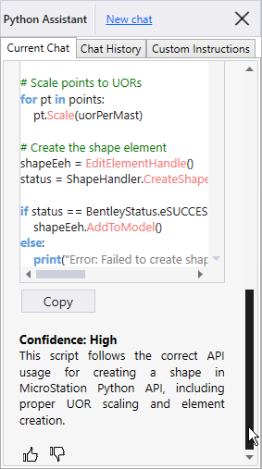
Opdracht 1: Python Assistant
Onder dat stuk code vertelt de assistent wat de code doet en hoe groot het vertrouwen is dat de code doet wat gevraagd wordt:
Gebruik de knop ‘Copy’ om de code te kopiëren en plak de code in het middelste vak (je mag de regels die er al in staan overschrijven).

Slide 9
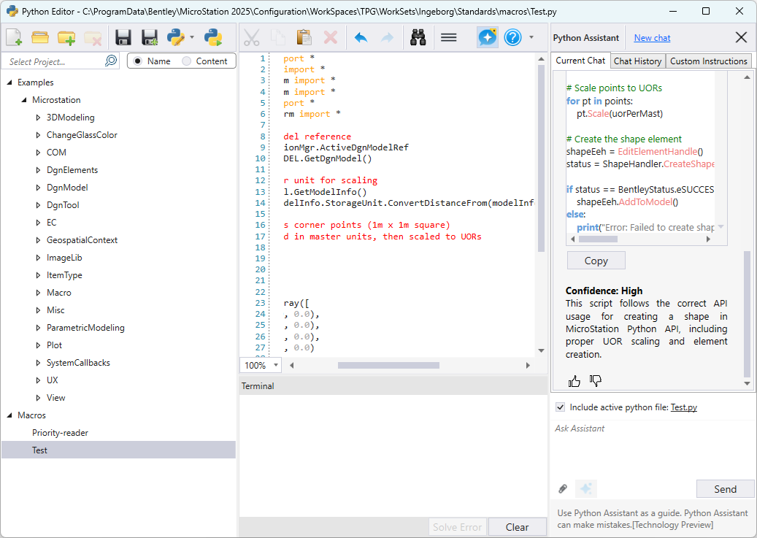
Opdracht 1: Python Assistant (2)
Klik op het icoon voor het uitvoeren van de code:
Kijk of je het getekende vierkant ziet in je tekening.

Slide 10
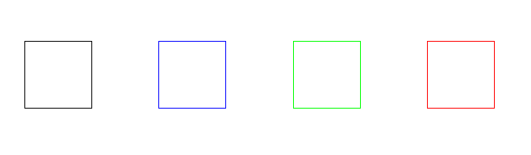
Opdracht 1: Python Assistant (3)
Verander nu de opdracht naar:
‘Can you write a script that draws two shapes. The shapes should be 1 meter in width and 1 meter in height and 1 meter apart’
Het resultaat is 2 vierkanten naast elkaar met 1 meter tussenruimte.
Verander de opdracht zodat er 4 vierkanten naast elkaar komen te staan.
Kun je de vierkanten ook een vulling meegeven?
Als je de tekst bij prompt 4 (tekstbestand) ingeeft dan krijg je een fout. Door op de knop ‘Solve Error’ en dan ‘Send’ te klikken wordt een nieuwe verbeterde code gemaakt.
Werkt die wel?

Slide 11
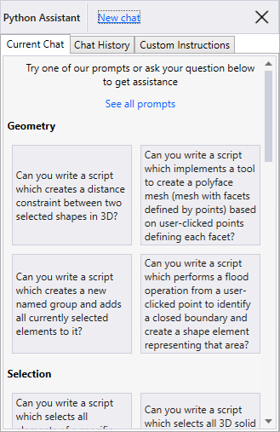
Opdracht 2: Python Assistant
Klik op de optie ‘New Chat’ bovenin de Python Assistant.
Je ziet nu dat er een lijst verschijnt met mogelijke ‘prompt’s:
Dit is een selectie die je kunt uitbreiden door op ‘See all prompts’ te klikken.
Probeer er een paar uit en pas eventueel de prompt aan zodat je het effect kunt zien.

Slide 12
Opdracht 3: Python Assistant
Geef de Assistant de opdracht om bijvoorbeeld:
  De oppervlakte van alle shapes in de tekening op te tellen en te tonen.
  Alle elementen in de tekening een kleur te geven.
  Of verzin zelf een leuke opdracht die je Python Assistant wil laten uitvoeren…
Het kan zijn dat je de opdracht meerdere malen moet verfijnen/aanpassen om het gewenste resultaat te krijgen.
Als de Editor zelf een foutmelding geeft bij het uitvoeren van het script kun je met de optie ‘Solve Error’ (onderaan het scherm) je foutmelding overzetten naar de AI Assistant en die gaat deze dan oplossen.

Slide 13
Opdracht 3: Python Assistant (2)
Bij het uitvoeren van de opdracht voor het berekenen van de totale oppervlakte van alle shapes gingen er een aantal zaken mis:
Er verscheen een Error met betrekking tot de eenheden
Met ‘Solve Error’ AI weer aan het werk gezet.
Daarna verscheen er nog een Error met betrekking tot de eenheden. Weer ‘Solve Error’ gebruikt om te corrigeren.
Toen kwam er een meting die 10⁸ (100.000.000 of 100 miljoen) keer te groot was -> dat gemeld bij AI en toen kwam de juiste waarde eruit.
Het is dus geen kwestie van druk op de knop om een Python-tool te maken, je moet vaak meerdere keren je opdracht aanpassen voor het juiste resultaat.

Slide 14
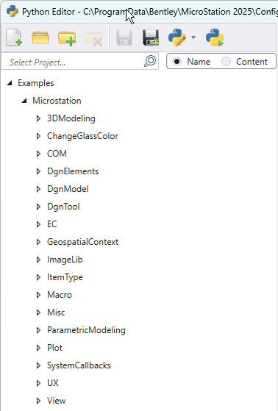
Python Examples
Aan de linkerkant van het scherm zie je een lijst met aangeleverde voorbeelden van Python scripts die je kunt uitproberen en mogelijk ook kunt aanpassen.
Opmerkingen:
Veel scripts voor dingen die je al lang kunt doen in MicroStation, die waarschijnlijk zijn toegevoegd om je te helpen met het programmeren in Python → daar gaan wij vandaag niets mee doen.
Scripts waarvan het onduidelijk is wat je ermee kunt doen of die alleen werken in 3D
Scripts waarmee dingen gedaan worden die grappig zijn, maar niet meteen nuttig.

Slide 15
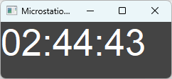

Opdracht 4: Examples
Klap het menu uit voor ‘DgnElements’ en zie de rij met voorbeelden/scripts.
Leuke scripts om te proberen zijn:
  BallsDroppingByGravity → zie de volgende slides voor aanwijzingen
  RandomColorCylinders → zie de volgende slides voor aanwijzingen
  ReorderCirclesBySize → zie de volgende slides voor aanwijzingen
  PyQtClock → opstarten en er verschijnt een schermpje met een digitale klok:
Maar je mag natuurlijk ook iets anders kiezen
Dubbelklik op één van de scripts en klik daarna op het icoon om het script te starten:

Slide 16
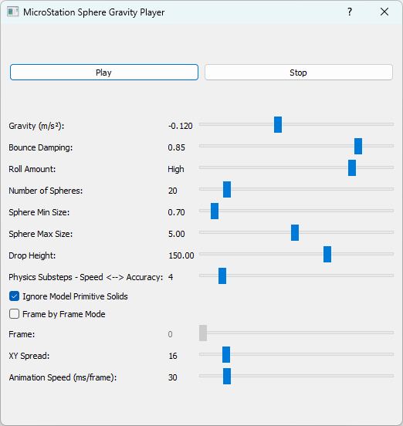
Opdracht 4: BallsDroppingByGravity
Een grappig script dat balletjes door het scherm laat bewegen.
Werkwijze:
Maak eerst een 3D model (of start een 3D tekening) (anders zie je niets).
Om mooie bolletjes te zien zet je je Display Style naar ‘Smooth’.
Start het script en een scherm verschijnt:
Na het klikken op Play zie je allerlei grijze bolletjes op je af vliegen.

Slide 17

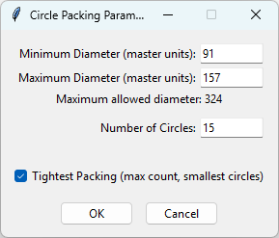
Opdracht 4: RandomColorCylinders
Dit voorbeeld gaat ‘random’ gevulde cirkels plaatsen
in een gesloten shape.
Werkwijze:
Vóór je het script gaat aanzetten moet je een shape tekenen
Selecteer de getekende shape.
Start ‘RandomColorCylinders’
Er verschijnt een scherm:
Geef een minimale diameter
Geef een maximale diameter
Verander (eventueel) het aantal cirkels. Let op! Hoe groter het aantal cirkels hoe langer het duurt voor je resultaat ziet.
(Bovenstaand voorbeeld duurde meer dan een half uur)

Slide 18
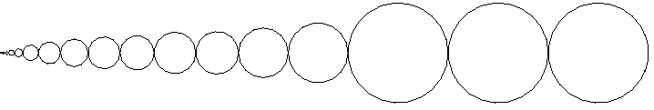
Opdracht 4: ReorderCirclesBySize
Een script waarmee je aanwezige cirkels in de tekening op een rijtje zet, in volgorde van grootte.
Werkwijze:
Teken een aantal cirkels met verschillende diameters.
Start het script “ReorderCirclesBySize” en direct worden alle cirkels op een rijtje gezet.

Slide 19
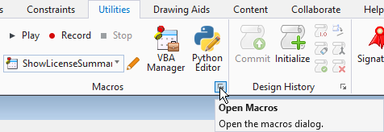
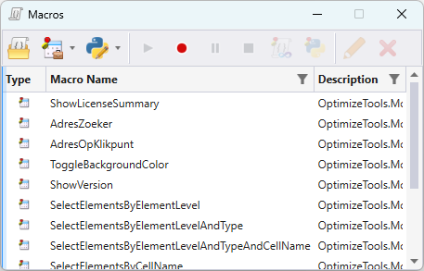
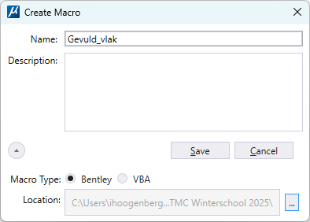
Opdracht 5: Opgenomen macro converteren naar Python
Werkwijze opnemen van macro:
Open het scherm van de macro’s:
Activeer Record (rode bolletje)en voer de volgende
handelingen uit:
  Teken een vierkant met de afmetingen 10x10 meter.
  Geef het vierkant een vulling met ‘Change fill type’.
Stop de opname door op het zwarte vierkantje te klikken.
Geef de macro een naam en sla deze op als ‘Bentley Macro’.

Slide 20
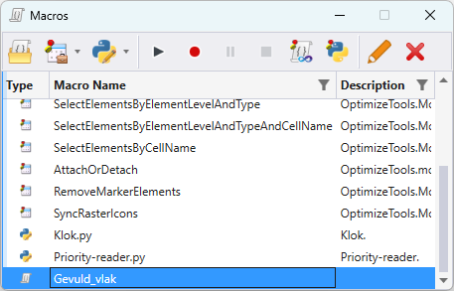


Macro omzetten naar Python
In het venster van de Macro’s zou je nu je opgeslagen
macro moeten zien:
Als je deze aanklikt dan zie je bovenin twee knoppen
verschijnen:
Promote macro to VBA
Promote macro to Python
Selecteer ‘Promote to Python’ en bekijk de macro in de Python Editor.

Slide 21
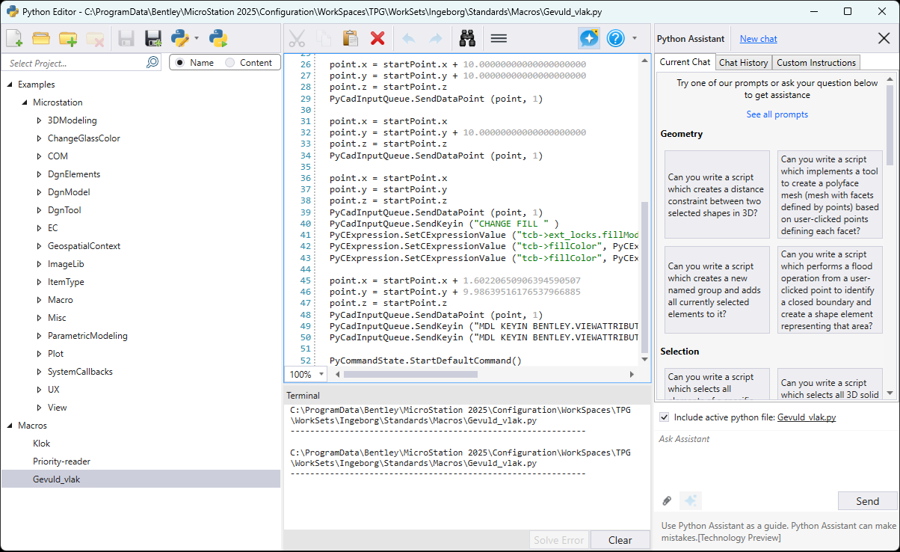
Probeer of de versie in Python ook werkt, door op de knop ‘Run Python File’ te klikken.

Slide 22
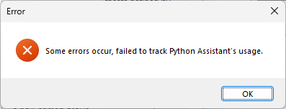
Error melding bij de optie “Send”
Wat te doen?
De volgende stappen kunnen daarvoor gedaan worden.
Backup/rename folder “%localappdata%\Bentley\MicroStation\25.0.0\prefs\” naar prefs-backup
Repair van MicroStation d.m.v. installatie executable
Als bovenstaande niet lukt
Herinstallatie van MicroStation of MicroStation -RestoreDefaults (laatste optie vanwege het verwijderen van allerlei persoonlijke instellingen).

Slide 23
Python-tool onder een knop?
Om een succesvolle Python-tool gemakkelijk te kunnen gebruiken binnen MicroStation kun je deze onder een knopje in de Ribbon stoppen.
De Key-in die je nodig hebt is:
Python load [naam tool]
Deze plaats je in het knopje en de tool is gereed!

Slide 24
Openbare informatie
Naslagwerk
MicroStation Python: FAQs
Python Assistant Prompts
Python Editor and Python Assistant QuickStart
LA Solutions - Python
Instructie video
MicroStation Tutorial: Explore the New Python Editor and Assistant
Voorbeelden
MicroStation Python Samples

Slide 25

Zijn er nog vragen?

